Slide 1



Flexibilizando processos utilizando arquitetura serveless
Gabriel Schmitt Kohlrausch
Sócio/Diretor Society Tecnologia da Informação
#AzureRS

Slide 2




Patrocinadores
#AzureRS

Slide 3




Gabriel Schmitt Kohlrausch
Arquiteto e desenvolvedor de software, nerd que curte airsoft nas horas vagas. Apaixonado pelo ecossistema .NET. Acredita que a base do crescimento profissional é a troca de conhecimento seja aprendendo, mas principalmente ensinando. Adora palestrar sobre .NET e arquitetura para sistemas legados trazendo os problemas que enfrenta no dia-a-dia como exemplos. É um dos líderes do grupo de usuários de .NET do RS (RSNUG) antigo .NET-POA/RS e sócio/diretor da Society Tecnologia da Informação.
linkedin.com/in/gabrielsk
gabriel-society
#AzureRS

Slide 4

#AzureRS

Slide 5
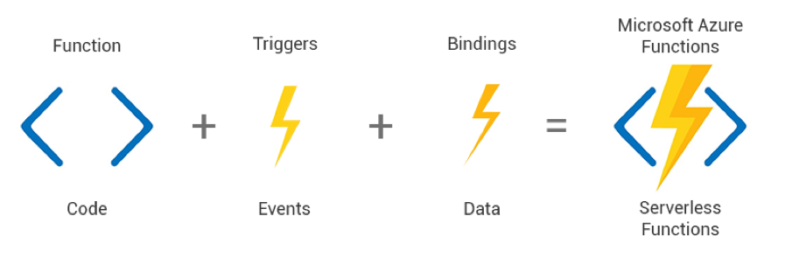
#AzureRS

Slide 6
#AzureRS

Slide 7
#AzureRS

Slide 8
#AzureRS

Slide 9
Porque usar?
Paga por uso
Escalabilidade
Flexibilidade
#AzureRS

Slide 10
Porque começamos usar?
#AzureRS

Slide 11



Hoje
Service plan
Mundipagg
API - Autenticação
SPA site
API - Faturamento
Sendgrid
API - Associados
#AzureRS

Slide 12

Mundipagg
API - Autenticação
API - Faturamento
SPA site
Sendgrid
API - Associados
#AzureRS

Slide 13

Login
Mundipagg
API - Autenticação
SPA site
API - Faturamento
Sendgrid
API - Associados
SPA site
#AzureRS

Slide 14
API - Autenticação
Mundipagg
Consulta dívidas
SPA site
API - Faturamento
Sendgrid
API - Associados
SPA site
#AzureRS

Slide 15
API - Autenticação
Mundipagg
Confirmar pagamento
SPA site
API -Faturamento
Sendgrid
SPA site
API - Associados
#AzureRS

Slide 16
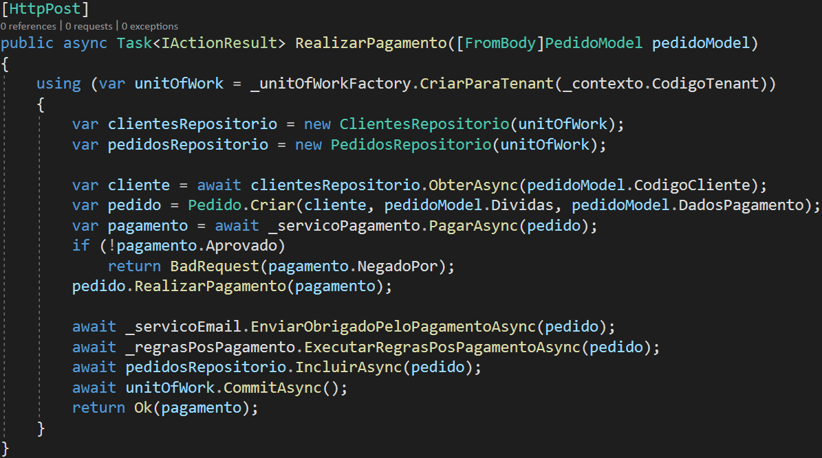
#AzureRS

Slide 17
Recuperar cliente do banco de dados
Criar pedido
Realizar pagamento com gateway
Enviar email pelo sendgrid
Executar regras de negócio afetadas por um pagamento
Commit de alterações
#AzureRS

Slide 18
E se houver falha ?
#AzureRS

Slide 19
E se houver falha ?
E se houver falha ?
#AzureRS

Slide 20
E se houver falha ?
E se houver falha ?
Quando houver falha
#AzureRS

Slide 21

API - Autenticação
Mundipagg
Confirmar pagamento
Sendgrid
SPA site
API - Faturamento
API - Associados
SPA site
#AzureRS

Slide 22
API - Autenticação
Mundipagg
Confirmar pagamento
Sendgrid
SPA site
API - Faturamento
API - Associados
Rollback !
SPA site
Usuário não foi cobrado
Sistema em estado válido!
#AzureRS

Slide 23
API - Autenticação
Mundipagg
Confirmar pagamento
Sendgrid
SPA site
API - Faturamento
API - Associados
Rollback !
SPA site
Usuário PODE ter side cobrado
Sistema em estado inválido!
#AzureRS

Slide 24
API - Autenticação
Mundipagg
Confirmar pagamento
Sendgrid
SPA site
API - Faturamento
API - Associados
Rollback !
SPA site
Usuário cobrado
Sistema em estado inválido!
#AzureRS

Slide 25
API - Autenticação
Mundipagg
Confirmar pagamento
Sendgrid
SPA site
API - Faturamento
API - Associados
Rollback !
SPA site
Usuário cobrado
E-mail enviado
Sistema em estado inválido!
#AzureRS

Slide 26
API - Autenticação
Mundipagg
Confirmar pagamento
Sendgrid
SPA site
API - Faturamento
API - Associados
SPA site
CAOS
Usuário cobrado
E-mail enviado
Regras executadas
#AzureRS

Slide 27
API - Autenticação
Mundipagg
Confirmar pagamento
Sendgrid
SPA site
API - Faturamento
API - Associados
SPA site
Transação
#AzureRS

Slide 28
Não podemos colocar o mundo dentro de uma transação !!!!
#AzureRS

Slide 29
Estamos trabalhando com sistemas distribuídos !!!!
#AzureRS

Slide 30
Solução? Visão de processo
Criar pedido
MundiPagg
API
Orquestrador de pedidos
POST
SendGrid
Motor de regras
#AzureRS

Slide 31


SPA site
Durable Function (Orquestrador)
Iniciar
Atividade Criar Pedido
Http Trigger
Atividade Solicitar Pagamento
API cobrança
Mundipagg
Ação 1
Atividades notificações
Service bus Queues
Ação 2
Atividade Fecha Pedido
Ação N
#AzureRS

Slide 32
DEMO: Arquitetura serveless PARA AZURE
Gabriel Schmitt Kohlrausch
#AzureRS

Slide 33
Obrigado!
linkedin.com/in/gabrielsk
gabriel-society
#AzureRS

